Slide 1
Муниципальное учреждение культуры «Культурно-досуговый центр»

Slide 2
Дворец культуры г.Пикалево - одно из старейших учреждений культуры города, отмечающее в 2012 году свое 55-летие.
Муниципальное бюджетное учреждение культуры «Культурно-досуговый центр» МБУК«КДЦ» создано постановлением администрации муниципального образования город Лесозаводск от 28.10.2005 г. №759. В соответствии с постановлением от 18.07.2011 г.№716 года переименовано из муниципального учреждения культуры «Культурно-досуговый центр» в Муниципальное бюджетное учреждение культуры «Культурно-досуговый центр».

Slide 3
Целью деятельности Муниципального бюджетного учреждения культуры «Культурно – досуговый центр» является создание условий для организации и обеспечения жителей городского округа услугами в области культуры. Культурно - массовые мероприятия проводятся с учётом интересов аудитории, ее возрастных особенностей и запросов жителей, что благотворно воздействует на формирование и развитие творческих способностей участников мероприятий. В структуру МБУК «Культурно – досуговый центр» входят 13 обособленных структурных подразделений, в том числе, 10 сельских клубов, Молодежный клуб «Олимп», Городской дом культуры, Дом культуры Ружинского микрорайона (с кинозалом «Планета»).

Slide 4
Учреждения МБУК «КДЦ»

Slide 5
Особо значимые мероприятия 2021 г.
В первом квартале 2021 года особо значимыми были календарные мероприятия, посвященные праздничным датам – Дню Защитника Отечества и Международному женскому дню. Так же проведены развлекательные новогодние и рождественские уличные программы, соревнования по зимнему картингу на кубок имени героя Советского Союза А.Н. Костина, совместно с управлением спорта, краевые соревнования по кикбоксингу (открытие, митинг, закрытие), смотр-конкурс строя и песни среди представителей юнармейских отрядов ЛГО.
В втором квартале 2021 года проводились мероприятия ко «Дню всех трудящихся», ряд мероприятий приуроченные к празднованию «Дня Победы в ВОВ», в июне проведены торжественные и праздничные концерты ко «Дню города» и «Дню Российской молодежи», Работниками «КДЦ» проведено открытие виртуального концертного зала на территории «ЦБС».
Третий квартал 2021 года был отмечен снижением мероприятий в офлайн формате в связи со вспышкой заболеваемости короновирусной инфекцией на территории ЛГО. В следствии чего заметно снижение посещаемости. В сентябре проведены ряд мероприятий посвящённых «Дню окончания Второй мировой войны», так же проведены всероссийские фестивали «Уличного кино-2021» и «Ночь кино».
Четвертый квартал был отмечен увеличением посещаемости. Огромное количество мероприятий было проведено на открытом воздухе: концерты, интерактивы с детьми, радиоточки, открытие зимнего городка, культурный час и др. Значимым событием как для сферы культуры, так и для жителей Ружинского микрорайона г. Лесозаводска стало создание АРТ – пространства на новогодние темы на территории, прилегающей к территории Дома культуры Ружинского микрорайона. Уже второй год подряд, при минимальной материальной поддержке из бюджета округа реализовали такой масштабный творческий проект. В создании и изготовлении фотозон приняли участие местные народные умельцы, преподаватели детской школы искусств, работники учреждений культуры, предприниматели округа.
Всего в 2021 году МБУК «КДЦ» проведено 4195 культурно – досуговых мероприятий, которые посетили 292 620 человек, из них, 1499 мероприятий – это киносеансы, их посещаемость 23 439 человек.

Slide 6
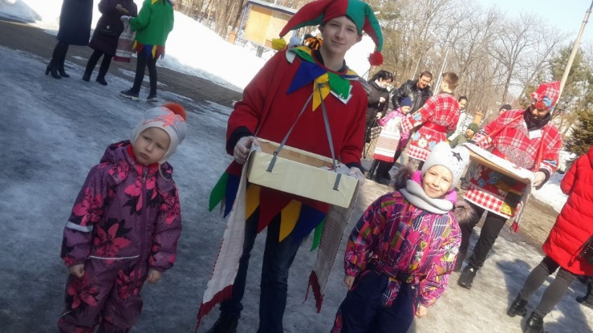
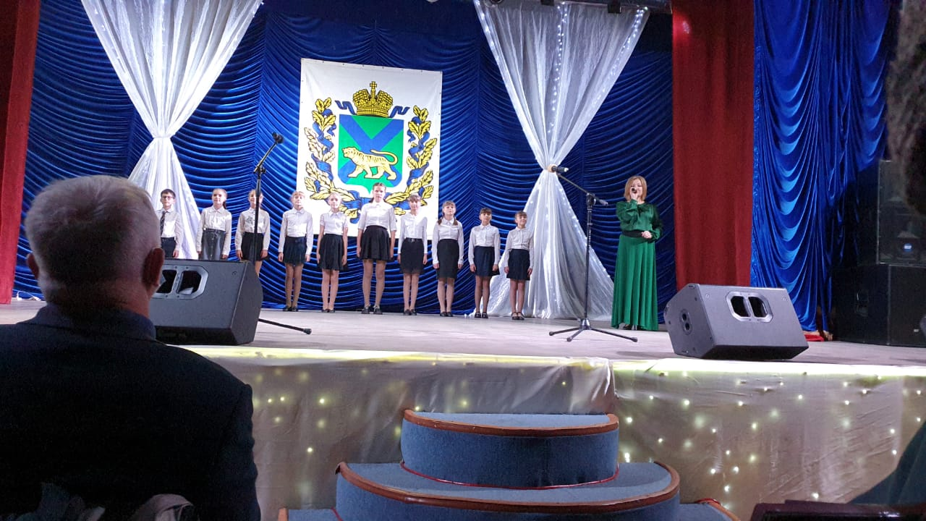
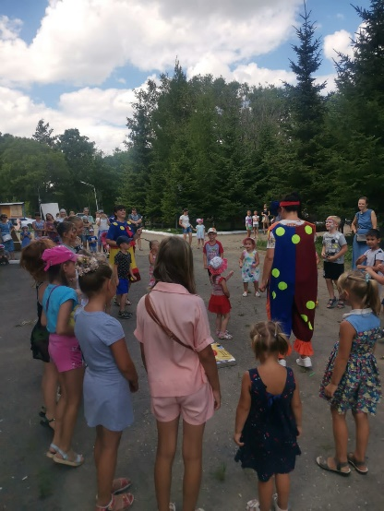
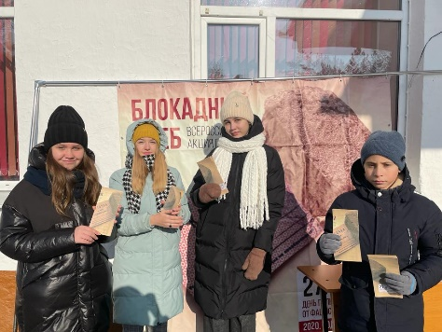
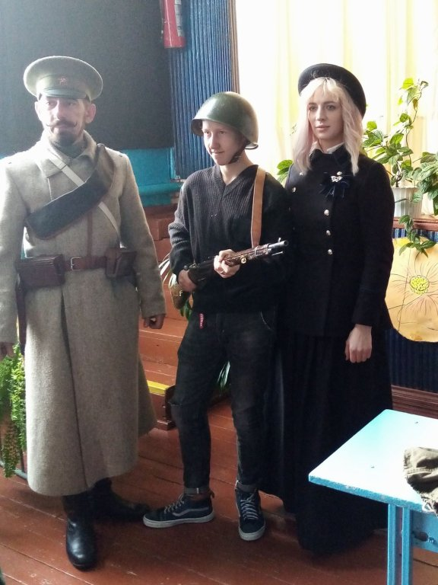
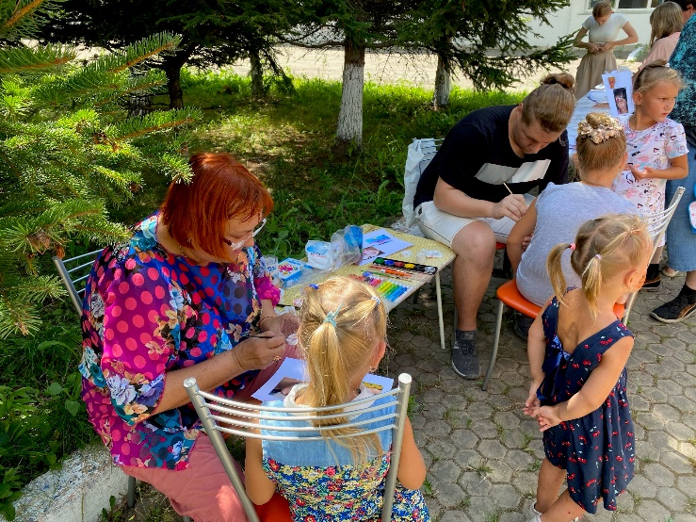
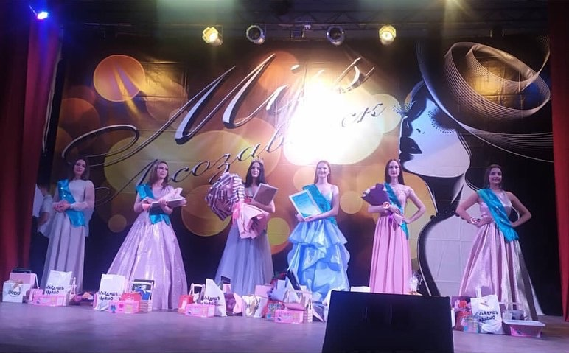
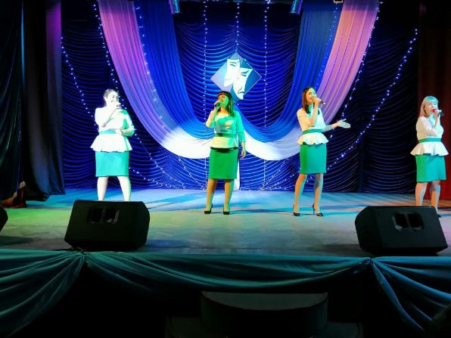

Slide 7
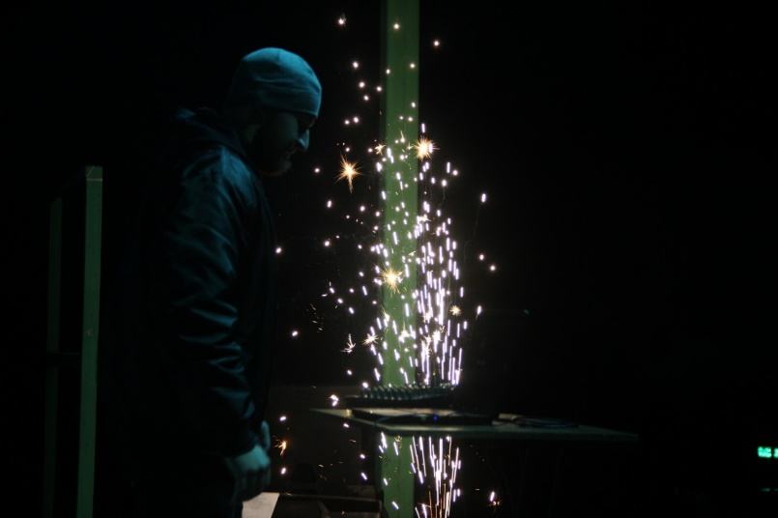
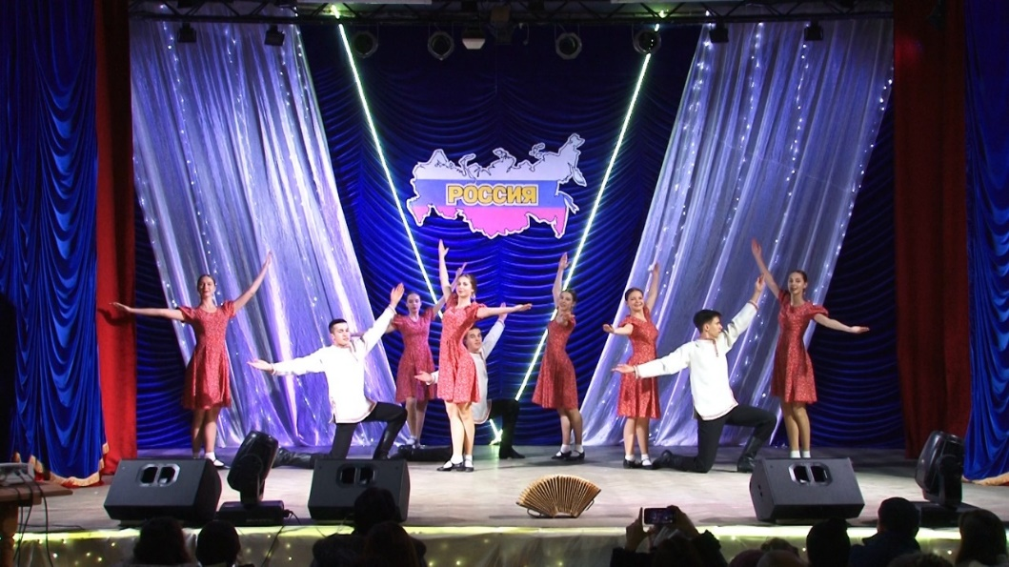
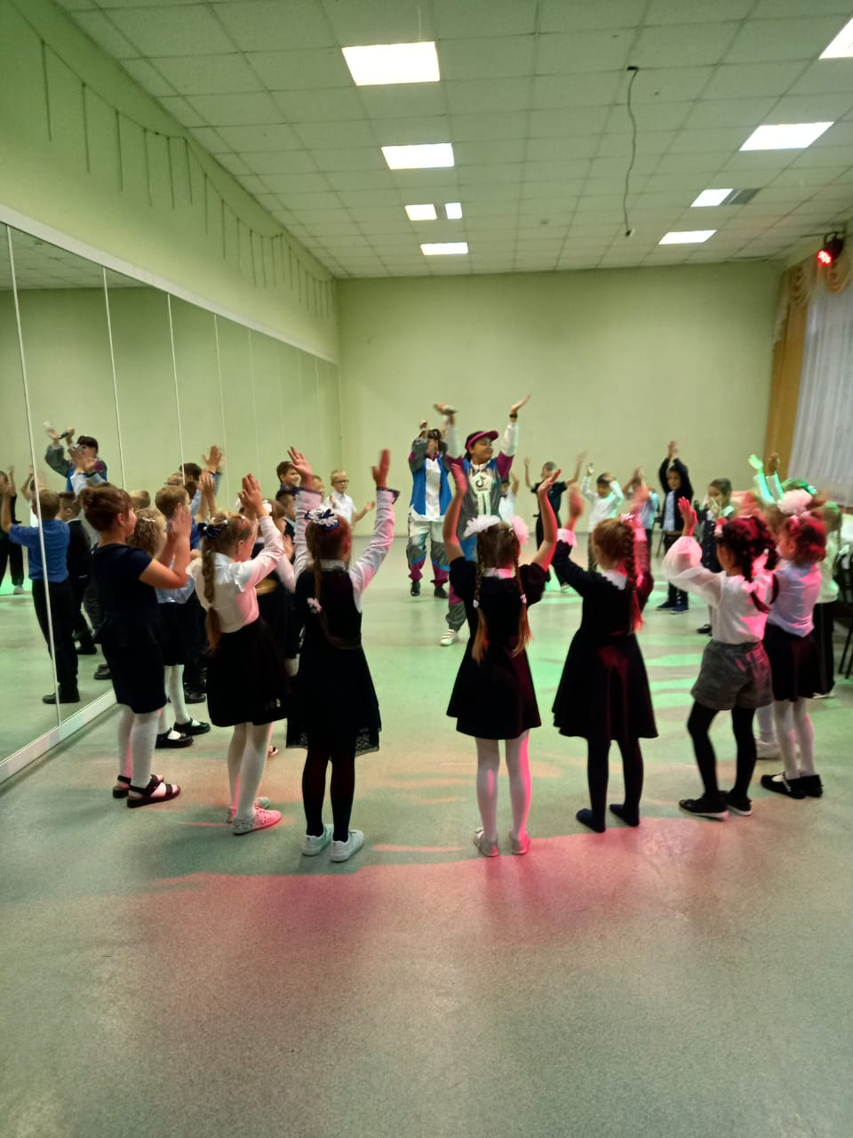
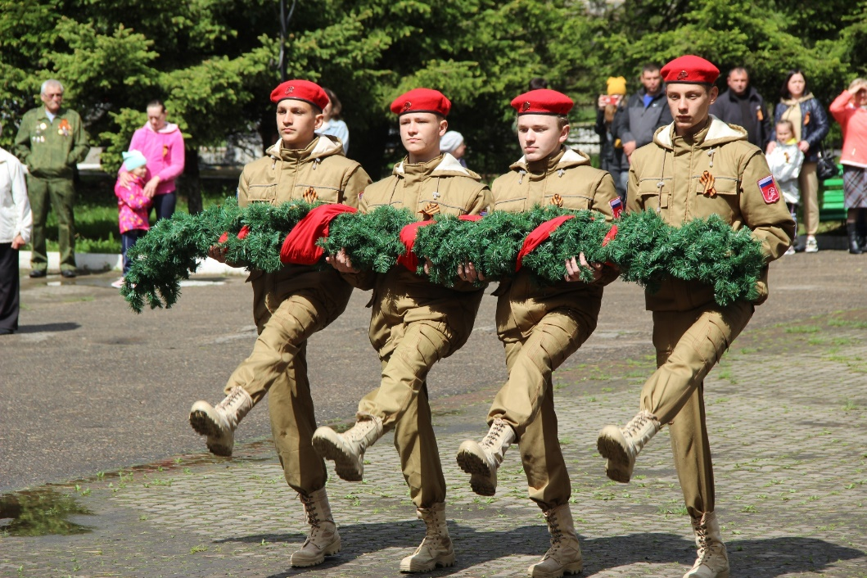
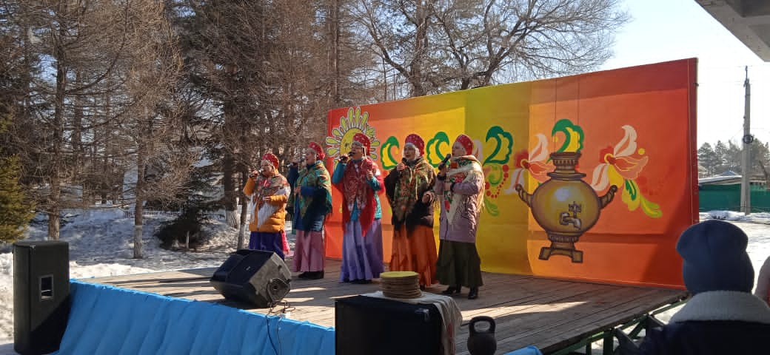
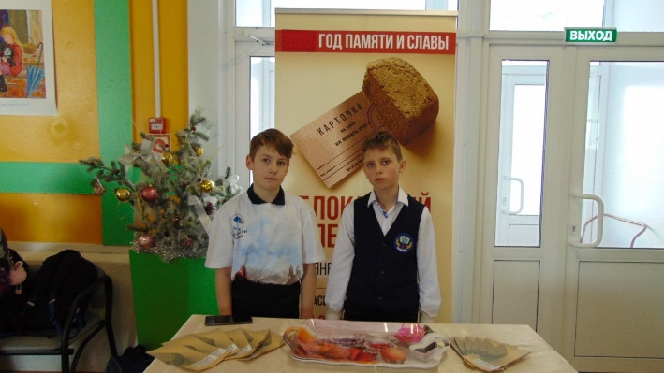
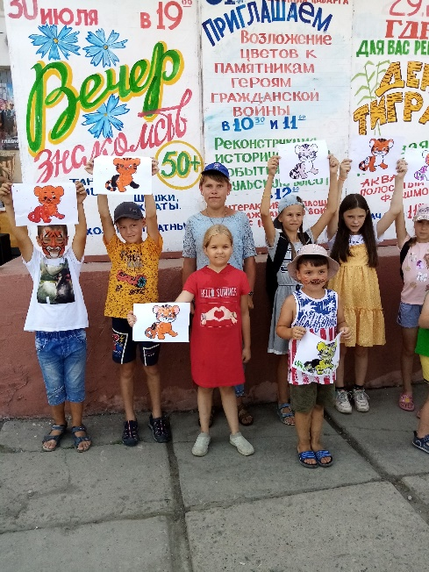
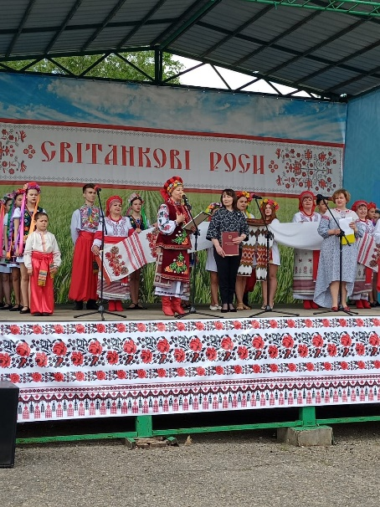
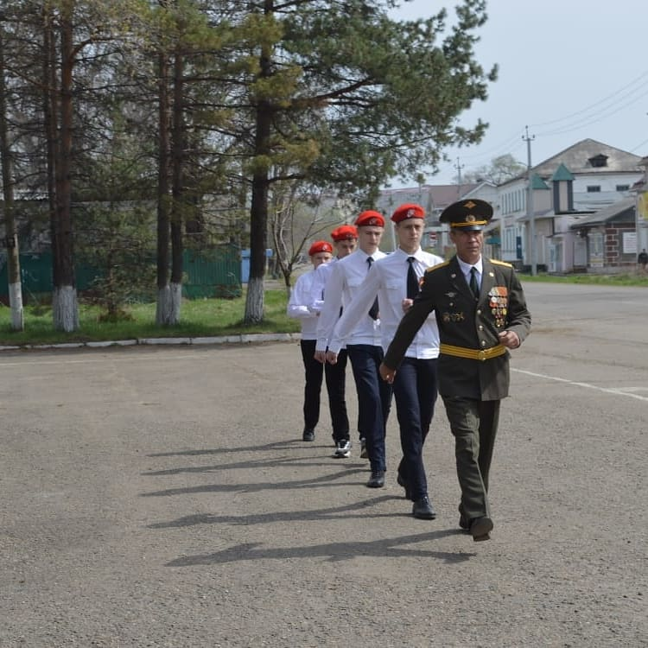

Slide 8
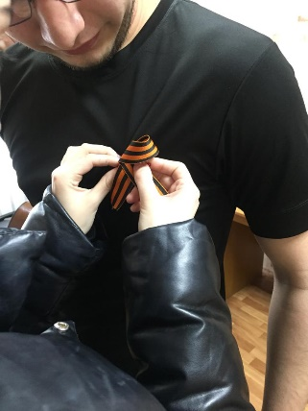
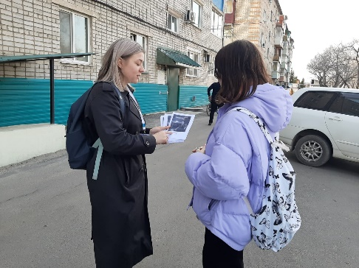
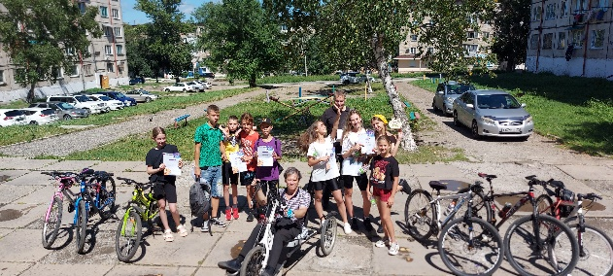
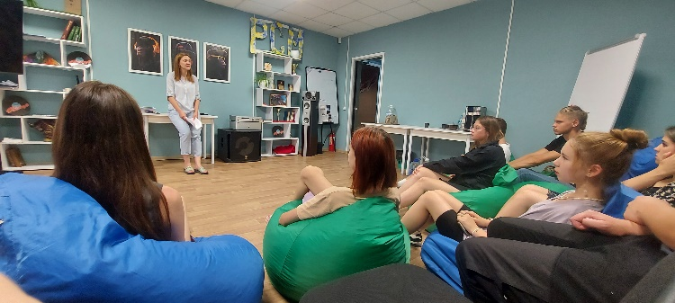
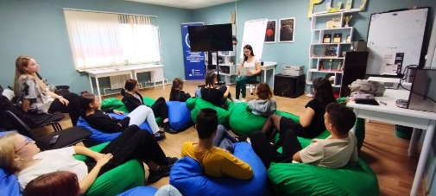
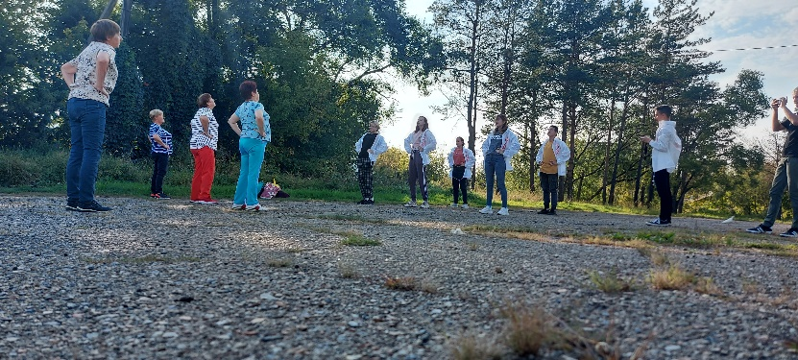
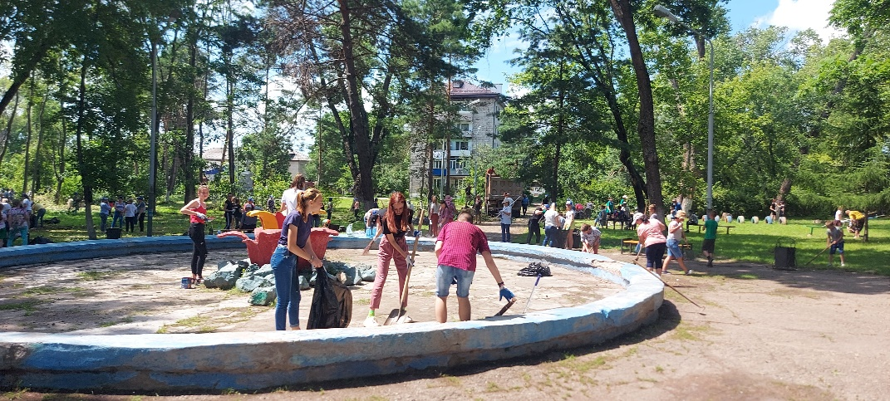
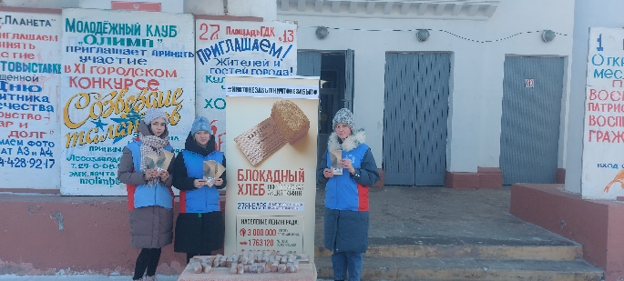
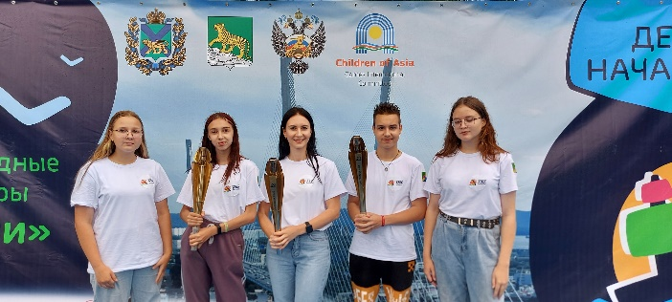
Молодежное добровольческое объединение «Голос»
Является клубным формированием, созданное на базе муниципального бюджетного учреждения культуры в 2009 году.
Волонтеры МДО Голос активно принимают участие в мероприятиях МБУК «КДЦ», внося огромный вклад в развитие деятельности волонтеров культуры Лесозаводского городского округа. Являются главными помощниками и организаторами различных акций и мероприятий, а также принимают участие в Всероссийских и региональных акциях.

